Slide 1
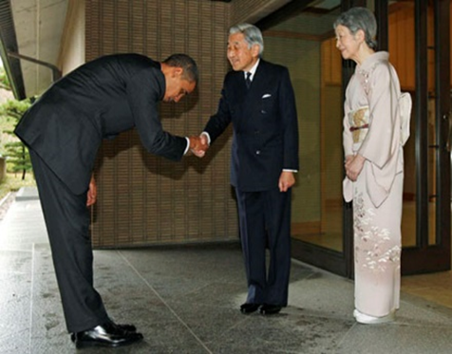
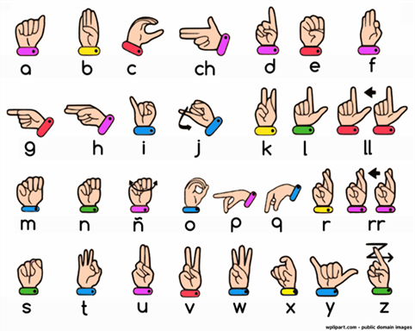

Slide 2
HOẠT ĐỘNG GIAO TIẾP BẰNG NGÔN NGỮ

Slide 3
Câu hỏi thảo luận nhóm
Nhóm 1: Ngữ liệu 1 (1,2,3) Nhóm 3: Ngữ liệu 2 (1,2,3)
Nhóm 2: Ngữ liệu 1 (4,5,6) Nhóm 4: Ngữ liệu 2 (4,5,6)
Theo dõi ngữ liệu và trả lời các câu hỏi sau:
1. Nhân vật giao tiếp là ai? Quan hệ giữa các nhân vật ?
2. Ai là người nói, ai là người nghe ?
3. Hoạt động giao tiếp diễn ra trong hoàn cảnh nào?
4. Nội dung giao tiếp là gì?
5. Mục đích giao tiếp là gì? Người tham gia giao tiếp có đạt được mục đích không?
6. Phương tiện gì được dùng để diễn tả điều muốn nói ?

Slide 4
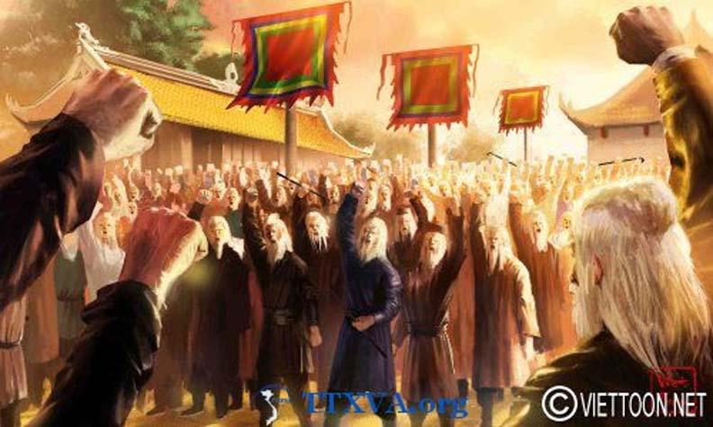
I. THẾ NÀO LÀ HOẠT ĐỘNG GIAO TIẾP BẰNG NGÔN NGỮ
Ngữ liệu 1:
HỘI NGHỊ DIÊN HỒNG
ĐÁNH! ĐÁNH

Slide 5
2. Ngữ liệu 2: Bức thư tri ân
Bố mẹ kính yêu của con!
Những dòng này có lẽ bố mẹ sẽ chẳng đọc được đâu. Bình thường thì con chẳng bao giờ nói được những điều này, nhưng đó là những gì con thật lòng muốn nói với bố mẹ. Cảm ơn bố mẹ đã cho con cuộc sống, đã là những người đầu tiên chào đón con đến với thế giới này và sẽ tiếp tục đồng hành cùng con trong những năm tháng tiếp theo của cuộc đời.
[...]
Bố mẹ không thể thay đổi quá khứ, vì thế, bố mẹ chỉ còn biết hy vọng mang đến cho chúng con một tương lai tươi sáng hơn. Bố mẹ yêu thương con nhiều đến nỗi đâm ra bố mẹ “sợ” đủ thứ. Bố mẹ sợ nếu con không học hành siêng năng, chăm chỉ, con sẽ không thể tồn tại trong cái thế giới khắc nghiệt này, rồi cuối cùng phải vật vộn vất vả để kiếm sống. Bố mẹ sợ rằng mỗi năm một tuổi. trở nên già yếu hơn, không còn khả năng chăm lo, bao bọc cho con được nữa, còn con thì chưa được trang bị đầy đủ để có một cuộc sống tự lập. Chính những nỗi sợ này mà ngày trước, nhiều khi bố mẹ suốt ngày ca cẩm, la mắng, thúc ép chúng con. Nếu như ngày trước, những hành động đó của bố mẹ làm con phát điên thì giờ đây con đã hiểu đó là cách mà bố mẹ thể hiện tình yêu thương dành cho con, dù bề ngoài thì có vẻ ngược lại.

Slide 6
Nhân tố giao tiếp | Ngữ liệu 1 | Ngữ liệu 2
Nhân vật giao tiếp | Vua Trần và các vị bô lão Quan hệ: Vua- tôi | Con và bố mẹ Quan hệ: gia đình
Qúa trình giao tiếp | Vua Trần nói <-> Các vị bô lão nghe ( Đổi vai cho nhau) | Người con tạo lập văn bản, bố mẹ lĩnh hội văn bản
Hoàn cảnh giao tiếp | Quân Nguyên Mông xâm lược nước ta lần 2 Địa điểm: Tại điện Diên Hồng | Người con sắp sửa bước vào kì thi đại học.
Nội dung giao tiếp | Bàn bạc về tình đất nước khi có giặc ngoại xâm và bàn sách lược đối phó | Người con bộc lộ tâm sự và bày tỏ lòng biết ơn cha mẹ
Mục đích giao tiếp | Bàn bạc để thống nhất sách lược đối phó Thống nhất được hành động “đánh” | Cảm ơn công lao cha mẹ.
Phương tiện giao tiếp | Ngôn ngữ nói | Ngôn ngữ viết thông qua hình thức một lá thư

Slide 7
3. Ghi nhớ
Hoạt động giao tiếp
Là hoạt động trao đổi thông tin
Tiến hành chủ yếu bằng phương tiện ngôn ngữ
Thực hiện mục đích giao tiếp nhất định

Slide 8
Qúa trình giao tiếp
Tạo lập văn bản
Lĩnh hội văn bản
Hoạt động nói,viết để truyền đạt thông tin
Hoạt động nghe, đọc để tiếp nhận thông tin

Slide 9
Nhân tố chi phối HĐGTBNN
Nhân vật giao tiếp
Qúa trình giao tiếp
Mục đích giao tiếp
Hoàn cảnh giao tiếp
HGBNNĐ
Nội dung giao tiếp
Phương tiện, cách thức giao tiếp

Slide 10
THỰC HÀNH
1. Xây dựng một tiểu phẩm thể hiện một hoạt động giao tiếp bằng ngôn ngữ.
2. Phân tích các nhân tố giao tiếp trong tiểu phẩm trên.

Slide 11
Trích đoạn phim, cảnh chị Dậu bán chó, bán con.

Slide 12
Mở rộng, bổ sung
Bài 1: Phân tích nhân tố giao tiếp (nhân vật, hoàn cảnh, nội dung, mục đích,cách thức) thể hiện qua bài ca dao:
Cày đồng đang buổi ban trưa
Mồ hôi thánh thót như mưa ruộng cày
Ai ơi ,bưng bát cơm đầy
Dẻo thơm một hạt đắng cay muôn phần
Bài 2: Làm bài tập 2, SGK tr.

